Slide 1
Mødepakke: Rehabilitering på ældreområdet
Oplæg til fælles faglig dialog
Notes:
Før du går i gang, så læs ‘Guide til mødepakke’, hvor du bliver introduceret til materialet.
Om noterne
Noterne er til dig der er ansvarlig for møderne. Ved hvert tema står der, hvor meget tid I kan forvente at skulle afsætte, og hvordan I kan arbejde videre med temaet.
Noterne har tre overskrifter: ”Forslag til facilitering”, ”Find mere viden” og ”Vil I arbejde videre med temaet?”.
Forventet tid er den tid I skal afsætte, hvis I vælger baggrundsviden, case + spørgsmål til case. Hvis I vælger også at bruge spørgsmål til egen praksis skal i afsætte yderligere 15-20 min.
Forslag til facilitering er forslag til, hvordan du kan bruge cases og spørgsmål.
Vil I arbejde videre med temaet er forslag til modeller og redskaber I kan arbejde videre med efterfølgende, hvis I gerne vil gå mere i dybden

Slide 2
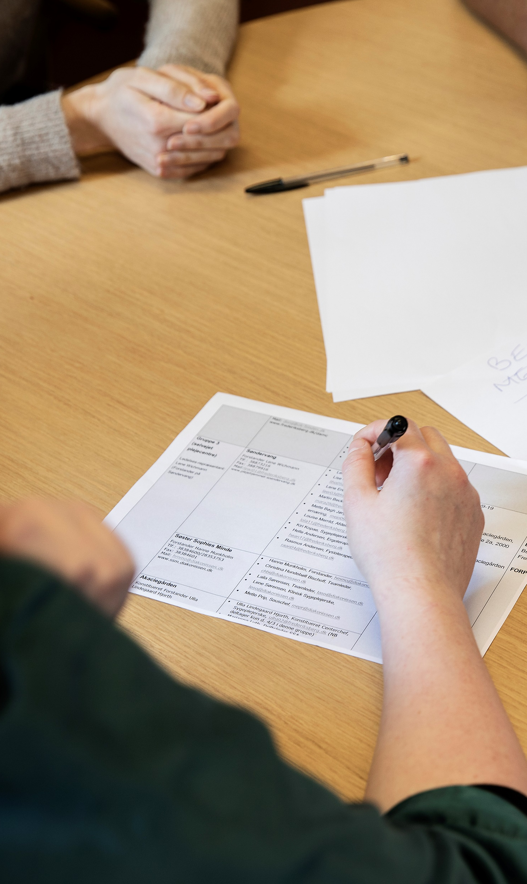
Temaer
Personcentreret rehabilitering
Tværfaglig udredning
Målsætning
Meningsfulde hverdagsliv
Motivation
Tværfagligt samarbejde
Samarbejde med pårørende
Hverdagen efter forløbet

Slide 3
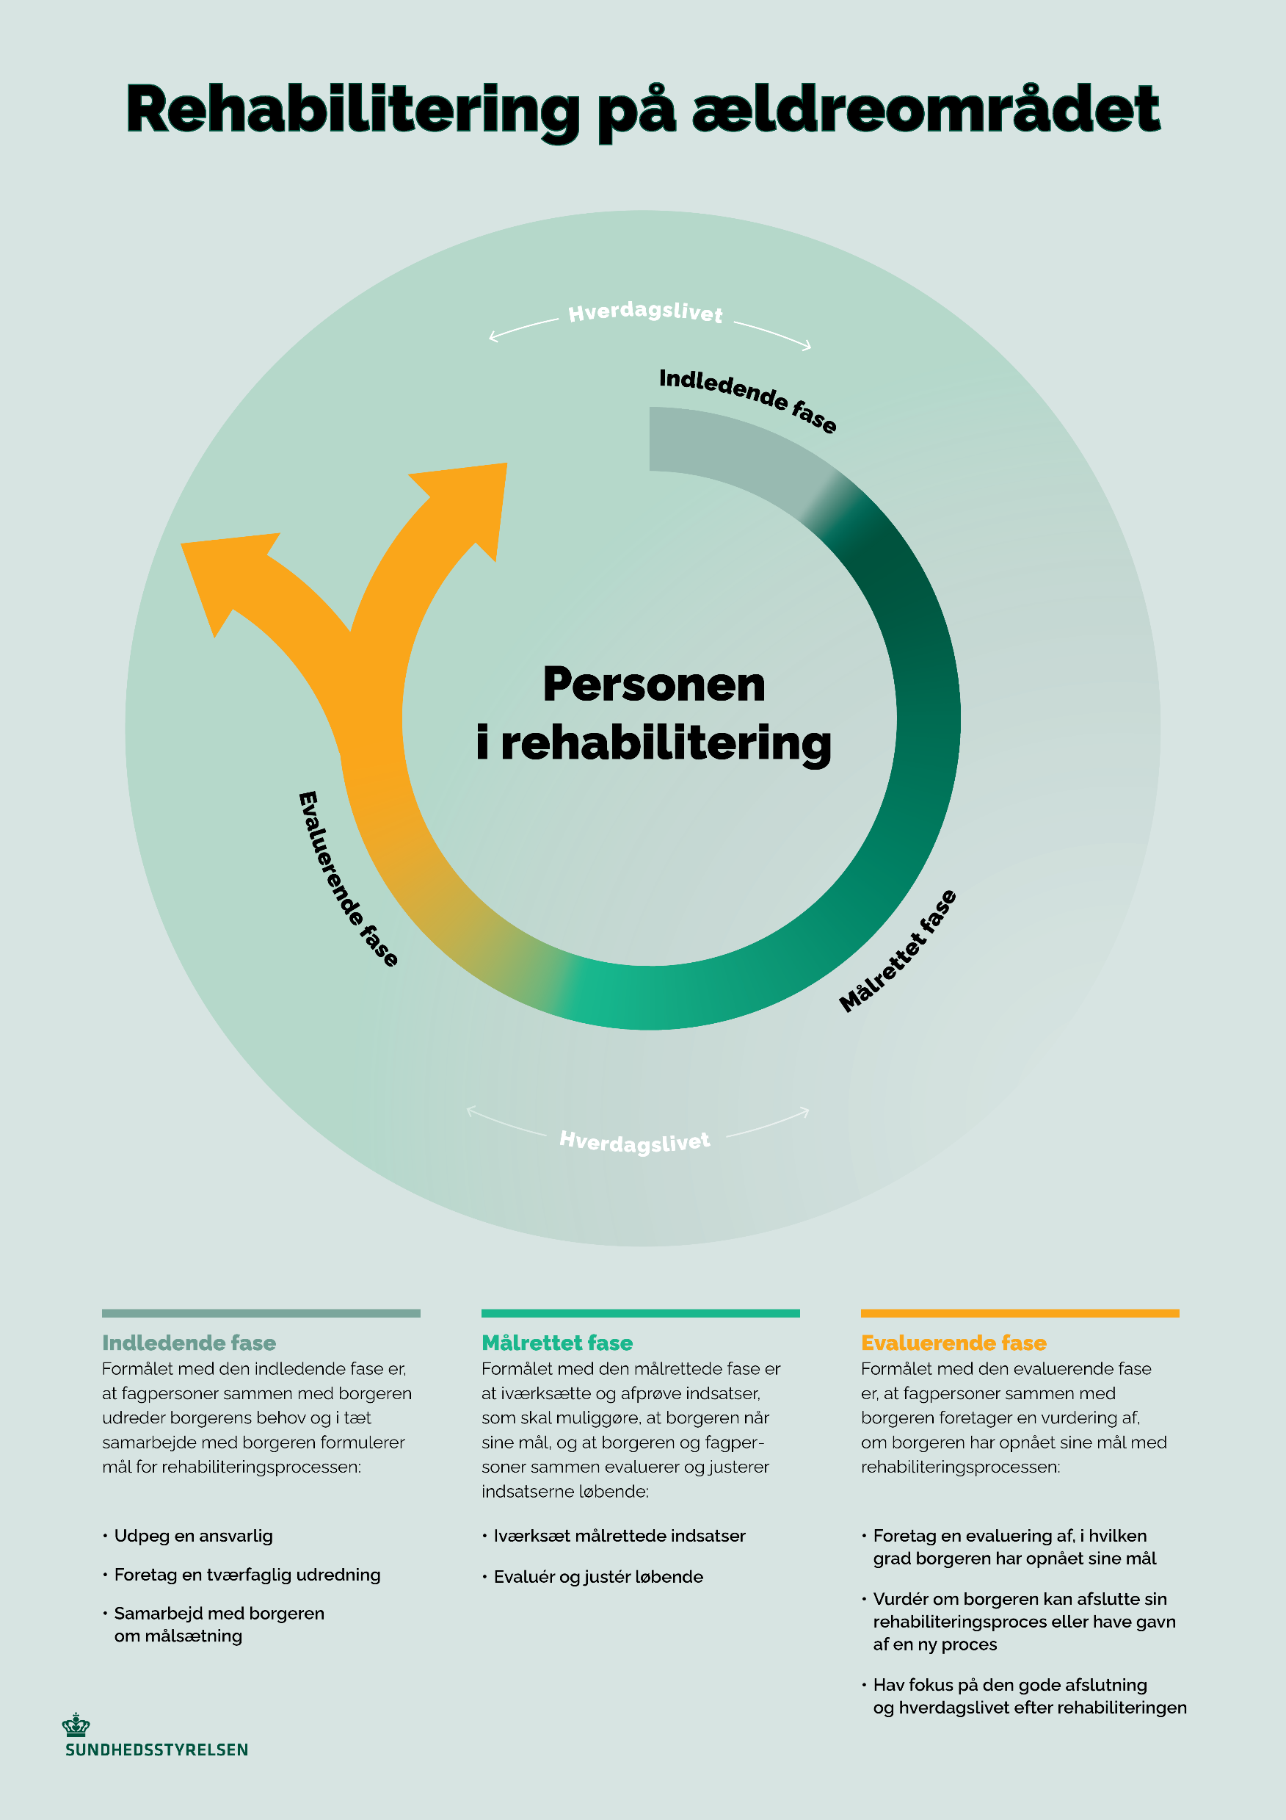
Rehabiliteringsmodellen
En rehabiliteringsproces er sjældent lineær. Den kan bedst anskues som en cyklisk proces, som består af:
En indledende fase
En målrettet fase
En evaluerende fase.
Faserne vil ofte være flydende og afhænger af den enkelte borger. Selvom processen kan beskrives som cyklisk, går den i praksis ofte frem og tilbage, fordi der under både målsætning og indsatser kan vise sig yderligere behov, som skal afdækkes, ligesom mål og delmål kan ændre sig undervejs. Især i længerevarende forløb kan rehabiliteringsprocessen også anskues som en spiral, hvor løbende opfølgninger fører til nye, tilpassede mål og indsatser.
Notes:
I kan med fordel starte ud med at gennemgå rehabiliteringsmodellen. Modellen findes også som plakat på Sundhedsstyrelsens hjemmeside: https://www.sst.dk/da/udgivelser/2023/Plakat-Model-for-rehabilitering-paa-aeldreomraadet

Slide 4
Personcentreret rehabilitering
Notes:
Forventet tid: 30 min.
Vil I arbejde videre med temaet?
Perspektivskifte er en konkret metode til at sætte sig i borgernes sted og forstå deres adfærd og behov.
På www.læringomværdighed.dk kan I sammen eller hver for sig tage e-læringskurset ‘Perspektivskifte’. Kurset tager 30 min.
På https://www.sst.dk/da/Vaerdighed/Redskaber/2022/Perspektivskifte kan I finde refleksionskort om perspektivskifte.

Slide 5
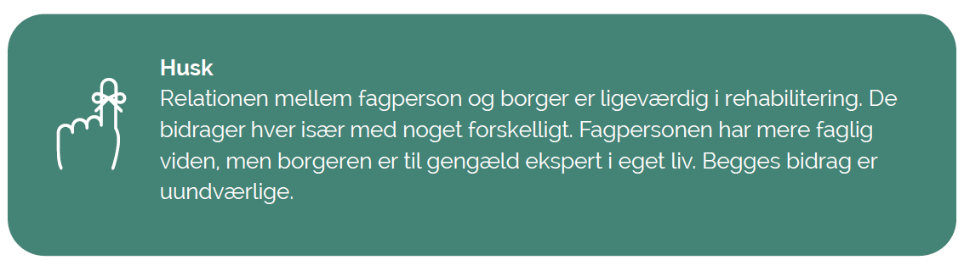
Personcentreret rehabilitering
FILM
Se filmen her
om personcentreret rehabilitering (6 min.)
Personcentreret rehabilitering betyder, at:
Borgeren ses som en ligeværdig samarbejdspartner i hele sit rehabiliteringsforløb – og ikke kun i målsætningsfasen
Det er borgerens egne behov, ønsker og håb, der er omdrejningspunktet for rehabiliteringsprocessen.
SPØRGSMÅL
Hvad betyder det for dig, at rehabilitering er personcentreret?
Hvad kan du gøre for, at borgeren og du er ligeværdige i samarbejdet om rehabilitering?
Kan du give et eksempel på et forløb, hvor det var svært at arbejde personcentreret?
Kan I gøre noget for sammen at blive bedre til at arbejde personcentreret?
Notes:
Forslag til facilitering
Se videoen sammen (varighed 6 min.)
Læs boksene højt
Snak om spørgsmålene. I kan tage dem ét af gangen eller alle på én gang. Vælg fx mellem:
Spørgsmålene drøftes i plenum.
Alle tænker 2 min. selv over spørgsmål. Derefter snakker I i plenum.
I snakker 2 og 2 i 2 min. Derefter snakker I i plenum.
Spørgsmålene er identiske med spørgsmålene på dialogkortene. I kan derfor også bruge dialogkort i denne snak – sluk evt. for powerpointen for nu, så I har fokus på hinanden i stedet for på skærmen.

Slide 6
Tværfaglig udredning
Notes:
Forventet tid: 25 min.

Slide 7
Tværfaglig udredning
Den ansvarlige for rehabiliteringsprocessen står for udredning af borgerens samlede hjælpe- og rehabiliteringsbehov i samarbejde med borgeren, pårørende og relevant fagpersonale. Det er vigtigt, at den ansvarlige har et helhedsorienteret blik på borgerens livssituation i den indledende fase af rehabiliteringsprocessen. En henvendelse fra en borger om konkret hjælp i dagligdagen kan sagtens handle om helt andre problematikker, fx ensomhed, og det er vigtigt at få afdækket alle årsager og perspektiver i udredningen.
Afhængigt af borgerens udfordringer kan følgende faggrupper inddrages
• Social- og sundhedshjælper
• Social- og sundhedsassistent
• Sygeplejerske
• Ergoterapeut
• Fysioterapeut
• Praktiserende læge
• Ernæringskonsulent
• Aktivitetsmedarbejder
• Demenskonsulent
I den tværfaglige udredning skal den ansvarlige for rehabiliteringsprocessen sørge for at:
Undersøge og understøtte borgerens målsætninger for rehabilitering
Foretage en helhedsorienteret udredning, som omfatter både fysiske, psykiske, kognitive og sociale aspekter
Inddrage relevante faggrupper i udredningen
Skabe et ligeværdigt og målrettet samarbejde mellem borger, pårørende og fagpersonalet.

Slide 8
Case: Tværfaglige udredning
En kvinde henvender sig angående sin moster, Kirsten på 79 år, som, hun mener, har behov for praktisk hjælp i hverdagen. Hun fortæller, at mosteren ikke længere kan varetage forskellige hverdagsaktiviteter. Hun virker til at have svært ved at bevæge sig omkring i hjemmet, og hun fortæller, hvordan hun for nylig besøgte mosteren og blev chokeret over, hvor beskidt der var i hjemmet.
Da fagpersonen, hun taler med, spørger mere ind til situationen, kommer det frem, at mosteren heller ikke spiser så meget, som hun plejer, og at hun desuden ikke deltager i sociale aktiviteter i samme grad som før. Hun har ikke før haft behov for hjælp og har haft en velfungerende hverdag sammen med sin mand, som hun mistede for et halvt år siden.
I forbindelse med en indledende helhedsvurdering af Kirsten, konkluderes det, at Kirstens funktionsevne på kort tid er blevet væsentligt nedsat. Hun kan derfor have gavn af et rehabiliteringsforløb. Der bliver tilknyttet en forløbsansvarlig, som sætter gang i en tværfaglig udredning af Kirstens samlede rehabiliterings- og hjælpebehov.
Notes:
Forslag til facilitering
Læs casen højt

Slide 9
SPØRGSMÅL - CASE
Hvilke fagpersoner vurderer I vil være relevante at inddrage i den tværfaglige udredning – og hvorfor?
Hvad kan de forskellige fagpersoner bidrage med i Kirstens situation?
Hvad vil I gøre for at sikre, at udredningen tager udgangspunkt i borgerens perspektiv?
Notes:
Forslag til facilitering
Snak om spørgsmålene. I kan tage dem ét af gangen eller alle på én gang. Vælg fx mellem:
Spørgsmålene drøftes i plenum.
Alle tænker 2 min. selv over spørgsmål. Derefter snakker I i plenum.
I snakker 2 og 2 i 2 min. Derefter snakker I i plenum.

Slide 10
SPØRGSMÅL – EGEN PRAKSIS
Hvordan vurderer I, hvilke fagpersoner der vil være relevante at inddrage når en borger starter i et rehabiliteringsforløb?
Hvad er fordelene ved, at der er forskellige fagligheder med til en udredning?
Hvilke udfordringer støder du på i forbindelse med den tværfaglige udredning?
Notes:
Forslag til facilitering
Snak om spørgsmålene. I kan tage dem ét af gangen eller alle på én gang. Vælg fx mellem:
Spørgsmålene drøftes i plenum.
Alle tænker 2 min. selv over spørgsmål. Derefter snakker I i plenum.
I snakker 2 og 2 i 2 min. Derefter snakker I i plenum.
Spørgsmålene er identiske med spørgsmålene på dialogkortene. I kan derfor også bruge dialogkort i denne snak – sluk evt. for powerpointen for nu, så I har fokus på hinanden i stedet for på skærmen.

Slide 11
Målsætning
Notes:
Forventet tid: 25 min.

Slide 12
Målsætning
Det er centralt for rehabiliteringsprocessen at arbejde målrettet. Målsætningen for rehabiliteringsprocessen bør foregå i et samarbejde mellem borgeren og den forløbsansvarlige. Ofte vil det også give god mening at inddrage de pårørende.
Hvorfor er det vigtigt at sætte mål i rehabilitering?
Målene sikrer fælles retning for rehabiliteringsprocessen
Målsætningen kan øge borgerens selvbestemmelse og ejerskab til processen
Målene kan være med til at motivere borgeren og gøre rehabiliteringen meningsfuld for ham eller hende
Målene gør det tydeligt, hvad sammenhængen er mellem dele af processen
Målene gør det muligt at følge udvikling og evaluere rehabiliteringsprocessen
Fokusér på ønsker og håb
Nogle borgere kan have svært ved at sætte mål. Derfor kan målsætningsarbejdet med fordel fokusere på ønsker og håb. Derefter er det fagpersonens opgave at oversætte ønsker og håb til konkrete mål. Mål for rehabilitering skal:
Altid tage udgangspunkt i borgerens egne ønsker og håb
Kunne formuleres i jeg-form
Være dynamiske, dvs. at de kan justeres undervejs

Slide 13
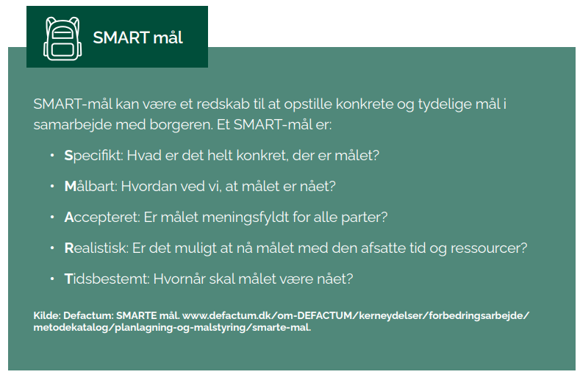
Redskab: SMART mål
Notes:
Jeg er i tvivl om, om den her skal med?

Slide 14
Case: Målsætning
69-årige Sven er for nylig er kommet hjem efter en indlæggelse på sygehuset pga. en blodprop i hjernen. Da ergoterapeuten besøgte Sven første gang, gav han udtryk for, at han bare gerne ville tilbage til ”normalen” så hurtigt som muligt, og Sven takkede ja til rehabilitering. Nu skal ergoterapeuten og Sven aftale, hvilke mål han gerne vil støttes i at opnå.
Sven modtager hjælp til at tage sin medicin, tilberede mad og gøre rent i hjemmet, men ellers klarer han sig selv. Han bor alene og har ikke familie i nærheden. Før han blev syg, plejede han at besøge sin datter og sit barnebarn i den anden ende af landet tre-fire gange om året. Sven giver udtryk for, at han har det ”fint”, men han fortæller også, at han af og til føler sig svimmel, og ergoterapeuten observerer, at han leder efter ordene og nogle gange svarer på noget andet end det, hun har spurgt ham om.
I løbet af samtalen fortæller Sven, at hans største ønske er at komme til at køre bil igen. Han bliver ved med at vende tilbage til ønsket om at køre bil. Ergoterapeuten vurderer ikke, at det er realistisk inden for nær fremtid, hvis overhovedet. Hun siger derfor til ham, at det ud fra en faglig vurdering ikke er et realistisk mål, og at de bliver nødt til at finde et andet mål. Sven reagerer med vrede. Han siger, at hvis ikke han kan komme til at køre bil igen, er der ikke noget ved livet. Så hvis ikke ergoterapeuten kan hjælpe ham med det, ser han ingen grund til at indgå i et rehabiliteringsforløb.
Notes:
Forslag til facilitering
Læs casen højt

Slide 15
SPØRGSMÅL - CASE
Hvordan tror du, at borgeren oplever situationen?
Hvad kunne den forløbsansvarlige have gjort anderledes i samtalen om mål?
Hvad kan den forløbsansvarlige gøre, nu hvor borgeren er blevet vred?
Har du prøvet at stå i en lignende situation, og hvad gjorde du dengang?
Notes:
Forslag til facilitering
Snak om spørgsmålene. I kan tage dem ét af gangen eller alle på én gang. Vælg fx mellem:
Spørgsmålene drøftes i plenum.
Alle tænker 2 min. selv over spørgsmål. Derefter snakker I i plenum.
I snakker 2 og 2 i 2 min. Derefter snakker I i plenum.

Slide 16
SPØRGSMÅL – EGEN PRAKSIS
Hvad gør du for at få et godt samarbejde med borgeren om målsætning?
Hvordan tager du udgangspunkt i borgerens ønsker, håb og drømme?
Hvad gør du, når borgeren har svært ved at formulere mål?
Notes:
Forslag til facilitering
Snak om spørgsmålene. I kan tage dem ét af gangen eller alle på én gang. Vælg fx mellem:
Spørgsmålene drøftes i plenum.
Alle tænker 2 min. selv over spørgsmål. Derefter snakker I i plenum.
I snakker 2 og 2 i 2 min. Derefter snakker I i plenum.
Spørgsmålene er identiske med spørgsmålene på dialogkortene. I kan derfor også bruge dialogkort i denne snak – sluk evt. for powerpointen for nu, så I har fokus på hinanden i stedet for på skærmen.

Slide 17
Meningsfulde hverdagsliv
Notes:
Forventet tid: 25 min.
Vil I arbejde videre med temaet?
Perspektivskifte er en konkret metode til at sætte sig i borgernes sted og forstå deres adfærd og behov.
På www.læringomværdighed.dk kan I sammen eller hver for sig tage e-læringskurset ‘Perspektivskifte’. Kurset tager 30 min.
På https://www.sst.dk/da/Vaerdighed/Redskaber/2022/Perspektivskifte kan I finde refleksionskort om perspektivskifte.

Slide 18
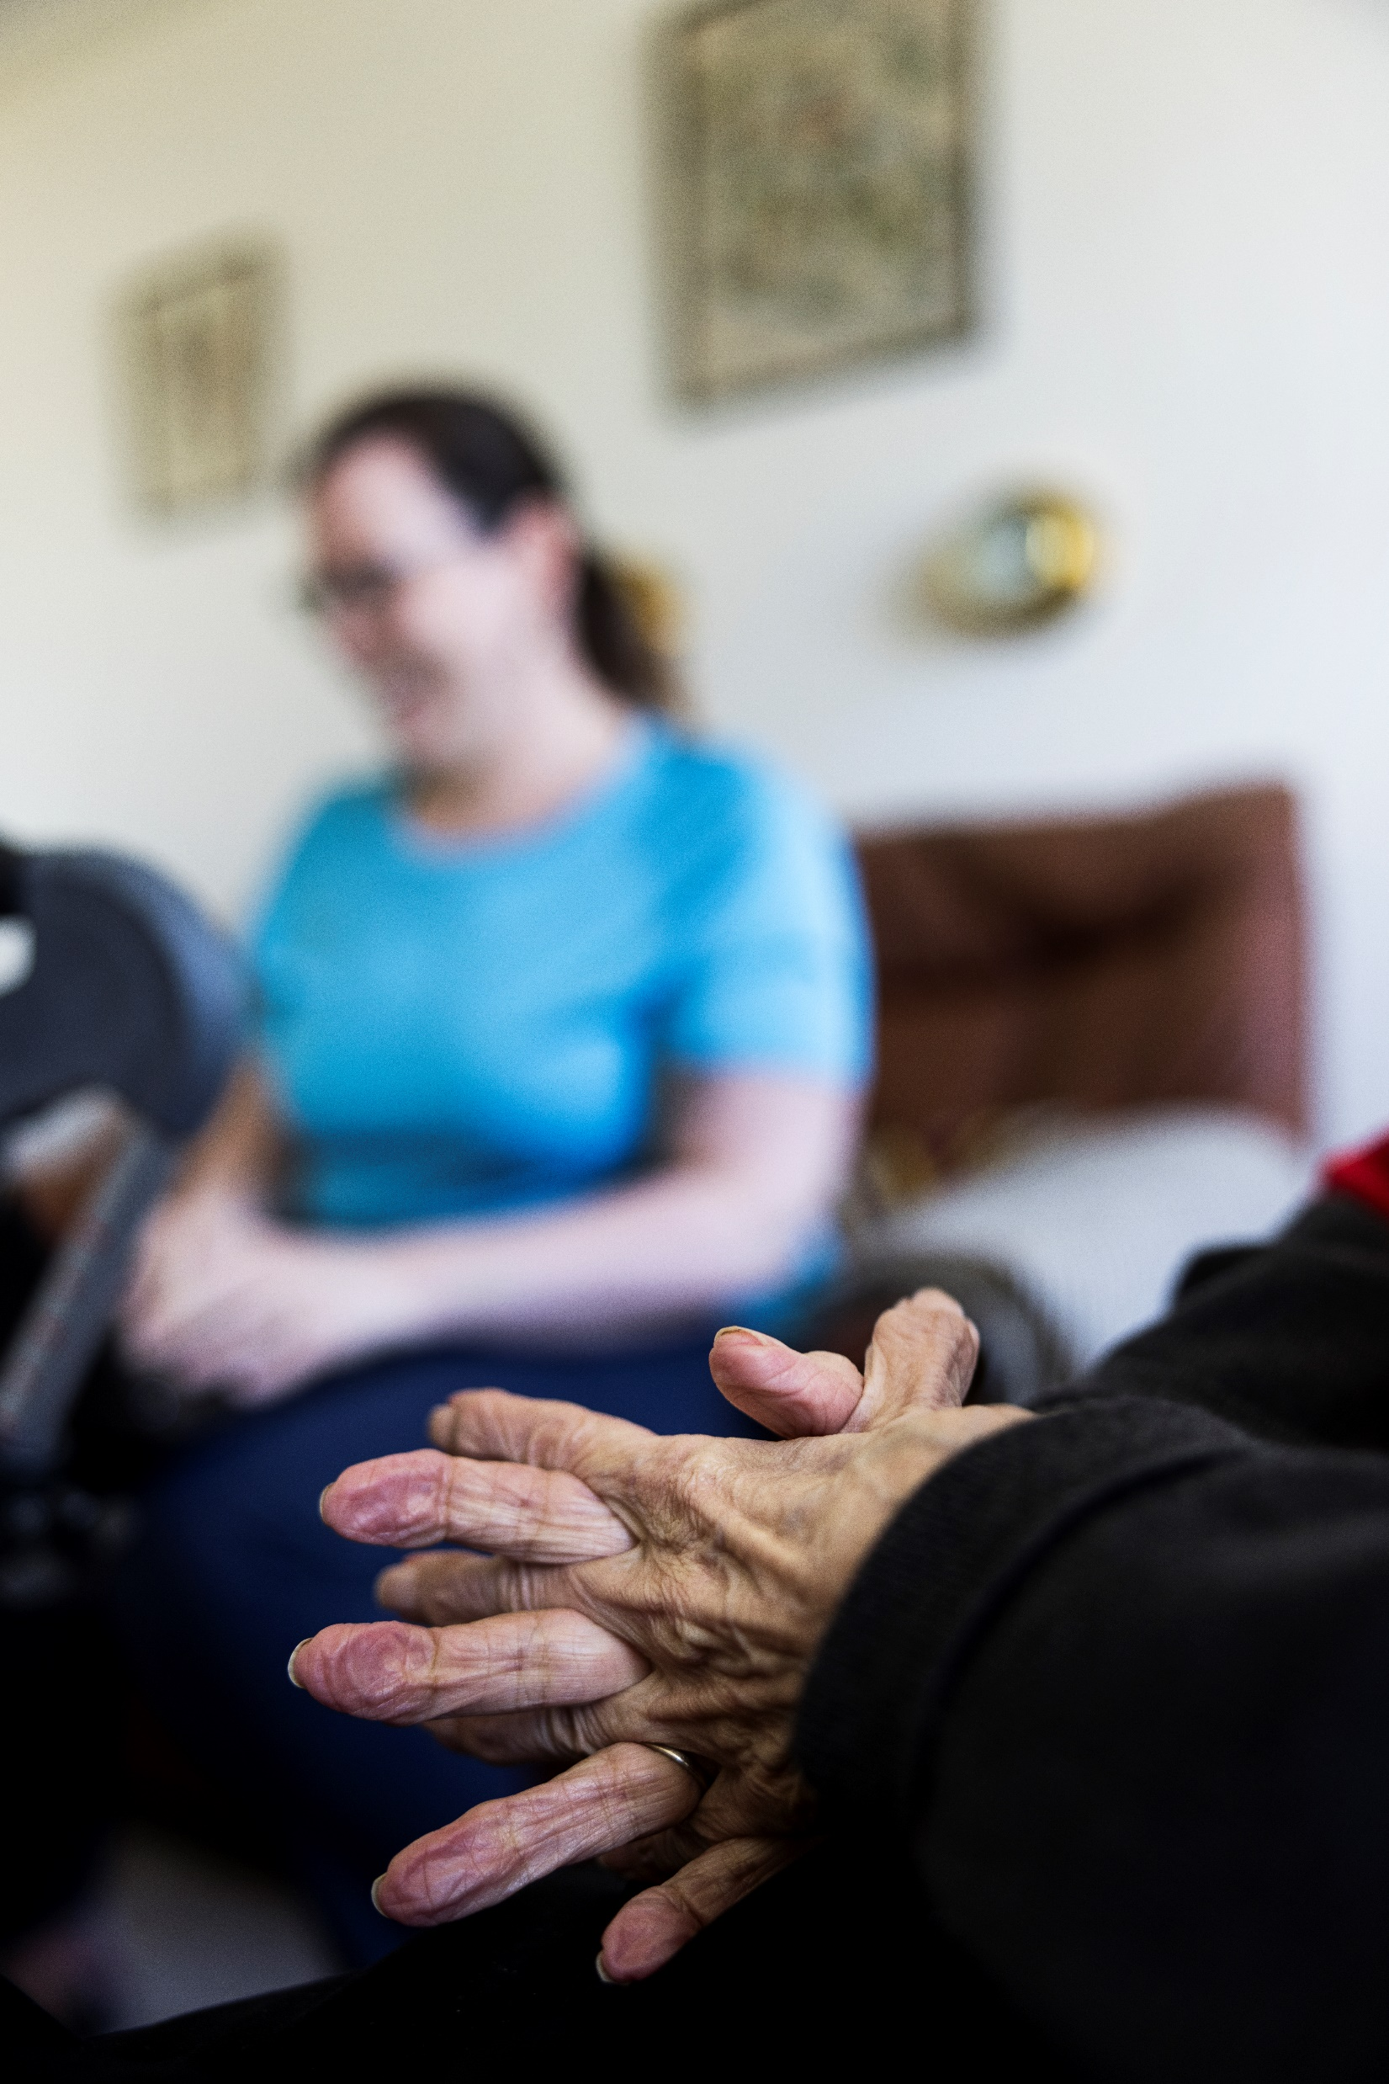
Meningsfulde hverdagsliv
Rehabilitering kan bidrage til at muliggøre et meningsfuldt liv for borgere, der har fået nedsat funktionsevne. Et meningsfyldt liv kan være forskelligt fra person til person, ligesom det kan ændre sig over tid, hvad der opleves som meningsfuldt. Men uanset menneskers forskelligheder har alle et behov for en tilværelse, som er sammenhængende, meningsfuld og har et formål. Det er vigtigt at understrege, at selvhjulpenhed ikke er et mål i sig selv, når det gælder rehabilitering. For nogen kan selvhjulpenhed sagtens være et mål på vejen til et mere meningsfyldt liv og en højere livskvalitet, men det behøver ikke at være det.

Slide 19
Case: Meningsfulde hverdagsliv
Jytte er 76 år og får i forbindelse med et styrt på sin cykel flere komplicerede brud på sin ene arm. Indtil da har hun klaret sig selv og haft en hverdag med megen fysisk og social aktivitet. Da hun bliver udskrevet fra sygehuset og kommer hjem i sin egen bolig, har hun brug for hjælp til bad, indkøb, tilberedning af mad og rengøring. Hun starter derfor i et rehabiliteringsforløb.
Det går godt, og hendes funktionsevne bliver dag for dag bedre. Efter noget tid siger Jytte hjælpen til bad, indkøb og madlavning fra.
Den forløbsansvarlige vurderer, at Jytte også snart kan varetage rengøringen igen, ligesom hun gjorde, inden hun kom til skade. Men Jytte er glad for at få hjælp til rengøringen. Hun oplever, at hun bliver hurtigere træt end tidligere, og at hun får smerter om aftenen, hvis hun bevæger sig meget i løbet af en dag. Hun er meget motiveret for at kunne passe sit frivillige arbejde i den lokal genbrugsbutik igen. Her har hun flere gode venner, og hun kan godt lide følelsen af at være noget for andre.
Notes:
Forslag til facilitering
Læs casen højt

Slide 20
SPØRGSMÅL - CASE
Hvilke dilemmaer er der i dette eksempel?
Hvilke overvejelser kan fagpersonalet gøre sig i forhold til dialog og forventningsafstemning?
Hvordan kan fagpersonalet sammen med Jytte nå frem til, hvad målet for rehabiliteringen skal være?
Notes:
Forslag til facilitering
Snak om spørgsmålene. I kan tage dem ét af gangen eller alle på én gang. Vælg fx mellem:
Spørgsmålene drøftes i plenum.
Alle tænker 2 min. selv over spørgsmål. Derefter snakker I i plenum.
I snakker 2 og 2 i 2 min. Derefter snakker I i plenum.

Slide 21
SPØRGSMÅL – EGEN PRAKSIS
Hvad kendetegner et godt og meningsfuldt hverdagsliv for dig personligt?
Har du mødt borgere, som havde en meget anderledes opfattelse af, hvad der var et godt hverdagsliv end din egen?
Hvad kan du gøre for at få finde ud af, hvad der er et godt hverdagsliv for borgeren?
Notes:
Forslag til facilitering
Snak om spørgsmålene. I kan tage dem ét af gangen eller alle på én gang. Vælg fx mellem:
Spørgsmålene drøftes i plenum.
Alle tænker 2 min. selv over spørgsmål. Derefter snakker I i plenum.
I snakker 2 og 2 i 2 min. Derefter snakker I i plenum.
Spørgsmålene er identiske med spørgsmålene på dialogkortene. I kan derfor også bruge dialogkort i denne snak – sluk evt. for powerpointen for nu, så I har fokus på hinanden i stedet for på skærmen.

Slide 22
Motivation
Notes:
Forventet tid: 25 min.

Slide 23
Motivation
Det er vigtigt, at I fra begyndelsen har fokus på at afdække den ældres motivation og ønsker. I har en vigtig opgave i at sikre borgerens motivation og samtidig afstemme, hvad der vil kunne lade sig gøre inden for de givne ressource- og lovgivningsmæssige rammer og vilkår.
Herunder er et par forslag til, hvordan I kan finde frem til, hvad der motiverer borgeren, og hvordan I kan støtte op om borgerens motivation undervejs.
I den indledende fase skal den forløbsansvarlige afdække
Hvordan opfatter borgeren sin egen livssituation?
Hvordan oplever borgeren selv behovet for rehabilitering?
Hvilke håb og forventninger har borgeren til udbyttet af rehabiliteringsprocessen?
Er det klart for borgeren, hvordan rehabiliteringen forløber, og hvad det indebærer?
Gør indsatser synlige
Det er vigtigt, at mål og indsatser er synlige for både medarbejdere og for borgeren og de pårørende. Fx kan borgeren have en oversigt over mål og indsatser i hjemmet. Det kan være med til at styrke borgerens motivation og træning af hverdagsaktiviteter i de tidsrum, hvor der ikke er fagpersonale sammen med borgeren. Når mål og indsatser er synlige, bliver de også et mere oplagt samtaleemne for borger, fagpersonale og pårørende undervejs i processen.

Slide 24
Case: Motivation
Lis er 82 år. Hun har KOL og diabetes og har igennem flere år modtaget hjælp til sin daglige insulinbehandling og til rengøring. Gennem de seneste måneder er hun blevet tiltagende svækket, og mange af hverdagens gøremål, begynder at virke uoverskuelige for hende. Det er for eksempel en daglig kamp for hende at få købt ind og lavet mad. Hun er begyndt at bevæge sig så lidt som muligt for at ”spare på kræfterne”, og hun stopper med at gå til stolegymnastik på det lokale aktivitetscenter. Lis bliver derfor bevilget hjælp til indkøb og madlavning og starter samtidig op i rehabilitering.
I den indledende fase er den forløbsansvarlige og Lis i fællesskab blevet enige om, at hendes mål er, at hun skal kunne gå ned og handle igen. En af de målrettede indsatser er derfor, at Lis to gange om ugen sammen med en medarbejder fra hjemmeplejen træner ved hjælp af en træningsapp på en tablet. De aftaler også, at Lis mellem besøgene selv skal lave nogle træningsaktiviteter i hjemmet.
Otte uger inde i forløbet, er der stilstand, og det virker, som om Lis har mistet motivationen. Lis’ kontaktperson i hjemmeplejen fortæller til et tværfagligt rehabiliteringsmøde, at det er svært at motivere Lis til at træne, når de kommer på besøg. Lis siger ofte, at hun er for træt, eller at det er for koldt, og hun spørger hver dag, om ikke de kan vente med at træne til dagen efter. Kontaktpersonen har desuden på fornemmelsen, at Lis ikke får lavet de aftalte træningsaktiviteter mellem besøgene, og at hun i øvrigt bevæger sig meget lidt i løbet af dagen. Hun sidder altid i den samme lænestol, når medarbejderne fra hjemmeplejen kommer.
Den forløbsansvarlige og kontaktpersonen vælger at besøge Lis sammen. De spørger hende, hvordan det går med rehabiliteringen. Lis bliver ked af det og fortæller, at hun føler sig alene i hverdagen. Hun kan ikke se formålet med at kunne gå ned og handle selv, når hun alligevel skal lave mad og spise alene.
Notes:
Forslag til facilitering
Læs casen højt

Slide 25
SPØRGSMÅL - CASE
Hvilke overvejelser kan den forløbsansvarlige og kontaktpersonen have i denne situation?
Hvad kan næste skridt så være?
Hvad kan den forløbsansvarlige og kontaktpersonen gøre for at finde frem til Lis’ motivation?
Notes:
Forslag til facilitering
Snak om spørgsmålene. I kan tage dem ét af gangen eller alle på én gang. Vælg fx mellem:
Spørgsmålene drøftes i plenum.
Alle tænker 2 min. selv over spørgsmål. Derefter snakker I i plenum.
I snakker 2 og 2 i 2 min. Derefter snakker I i plenum.

Slide 26
SPØRGSMÅL – EGEN PRAKSIS
Hvilken betydning har borgerens motivation for rehabiliteringen?
Hvordan hjælper du borgeren med at finde motivationen?
Hvad kan typisk gøre, at borgeren mister motivationen?
Hvad gør du, når borgeren mister motivationen undervejs?
Notes:
Forslag til facilitering
Snak om spørgsmålene. I kan tage dem ét af gangen eller alle på én gang. Vælg fx mellem:
Spørgsmålene drøftes i plenum.
Alle tænker 2 min. selv over spørgsmål. Derefter snakker I i plenum.
I snakker 2 og 2 i 2 min. Derefter snakker I i plenum.
Spørgsmålene er identiske med spørgsmålene på dialogkortene. I kan derfor også bruge dialogkort i denne snak – sluk evt. for powerpointen for nu, så I har fokus på hinanden i stedet for på skærmen.

Slide 27
Tværfagligt samarbejde
Notes:
Forventet tid: 25 min.
Vil I arbejde videre med temaet?
Et godt samarbejde mellem fagligheder kræver, at alle medarbejdere øver sig i at lytte aktivt og nysgerrigt til hinanden. Der kan nemlig være mange forskellige forståelser på spil, når forskellige fagligheder arbejder sammen. ”At strække sine ører” er et redskab, der fremmer aktiv lytning i faglige drøftelser.
På https://www.sst.dk/da/Vaerdighed/Redskaber/2022/At-straekke-sine-oerer kan I finde refleksionskort om metoden.
Det tværfaglige rehabiliteringsmøde
Viden På Tværs har udarbejdet materiale om DTR, som I kan tage udgangspunkt i, hvis I vil arbejde med jeres møder.
https://vpt.dk/hjemmepleje/download-handbog-til-det-tvaerfaglige-rehabiliteringsmode

Slide 28
Tværfagligt samarbejde
Grundlaget for det tværfaglige arbejde med rehabilitering er, at borgeren oplever sammenhæng, mening og virkning i forhold til sit mål og den støtte, borgeren får. Tværfagligt samarbejde er en forudsætning for, at det kan lykkes, og her er særligt to ting vigtige:
Det tværfaglige team koordinerer og deler viden om borgerens proces undervejs
Alle involverede kender deres respektive rolle og ansvarsområde i rehabiliteringsindsatsen.
Skab struktur
Styrk det tværfaglige samarbejde med en god struktur. Det kan fx være i form af:
Tydelige beskrivelser af roller og arbejdsgange
Faste tværfaglige møder om borgernes rehabiliteringsprocesser og mål.
Hold fokus
Det kan være en god ide at drøfte det tværfaglige samarbejde ud fra en konkret borger og mål. Det øger fokus på kerneopgaven, hvilket fremmer den faglige argumentation frem for personlige holdninger, der ikke er fagligt begrundede.

Slide 29
Case: Tværfagligt samarbejde
En leder af et hjemmeplejedistrikt oplever, at det tværfaglige samarbejde om rehabilitering ikke rigtigt fungerer. I forbindelse med de tværfaglige rehabiliteringsmøder er der ofte en lidt dårlig stemning. Særligt er der ofte uenigheder mellem en bestemt terapeut og en bestemt sygeplejerske, og deres diskussioner fylder meget på møderne. De er begge meget engagerede, fagligt dygtige og gode til at formulere sig.
På dagens tværfaglige møde er terapeuten og sygeplejersken uenige om en kompleks borgersag. Borgeren, Keld, har diabetes, taber sig, får ikke taget sin medicin, og sygeplejersken har observeret, at han ikke har fået et bad længe. Keld har desuden nedsat fysisk funktionsevne. Deres diskussion handler ikke så meget om, hvorvidt rehabilitering er relevant for Keld, men mere om prioriteringen af indsatserne. De er enige om, at det vil være for meget for Keld, hvis han på samme tid skal starte op i et behandlingsforløb, modtage genoptræning og indgå i en rehabiliteringsproces. Sygeplejersken mener – ud fra hendes faglighed – at det er behandlingen, der skal prioriteres før en evt. rehabilitering kan komme på tale, hvorimod terapeuten argumenterer for, at rehabiliteringen ikke skal vente eller nedprioriteres.
På mødet deltager også social- og sundhedshjælperen, som er Kelds faste kontaktperson i hjemmeplejen. Hendes rolle på mødet er at dele den viden, hun har fra hverdagsobservationer hos Keld. Men til mødet er hun tilbageholdende med at byde ind med sin viden, og når hun bliver spurgt direkte, svarer hun kortfattet. Lederen ved fra andre sammenhænge, at social- og sundhedshjælperen er rigtig god til at observere og analysere, hvordan det går hos borgerne, og det ærgrer hende, at hun ikke kommer mere på banen.
Notes:
Forslag til facilitering
Læs casen højt

Slide 30
SPØRGSMÅL - CASE
Hvad handler spændingerne i det tværfaglige samarbejde om i dette eksempel?
Hvorfor tror I, at social- og sundhedshjælperen ikke kommer mere på banen og deler ud af sin viden om Keld?
Hvad kan medarbejderne og deres leder gøre for at fremme det tværfaglige samarbejde i teamet?
Notes:
Forslag til facilitering
Snak om spørgsmålene. I kan tage dem ét af gangen eller alle på én gang. Vælg fx mellem:
Spørgsmålene drøftes i plenum.
Alle tænker 2 min. selv over spørgsmål. Derefter snakker I i plenum.
I snakker 2 og 2 i 2 min. Derefter snakker I i plenum.

Slide 31
SPØRGSMÅL – EGEN PRAKSIS
Hvornår synes du, at jeres tværfaglige samarbejde går godt?
Er der områder, hvor du synes, I kan styrke jeres tværfaglige samarbejde?
Har du forslag til, hvordan I kan gøre det?
Hvad kan jeres leder gøre for at styrke det tværfaglige samarbejde?
Notes:
Forslag til facilitering
Snak om spørgsmålene. I kan tage dem ét af gangen eller alle på én gang. Vælg fx mellem:
Spørgsmålene drøftes i plenum.
Alle tænker 2 min selv over spørgsmål. Derefter snakker I i plenum.
I snakker 2 og 2 i 2 min. Derefter snakker I i plenum.
Spørgsmålene er identiske med spørgsmålene på dialogkortene. I kan derfor også bruge dialogkort i denne snak – sluk evt. for powerpointen for nu, så I har fokus på hinanden i stedet for på skærmen.

Slide 32
Samarbejde med pårørende
Notes:
Forventet tid: 30 min.
Vil I arbejde videre med temaet?
Find MIKA modellen i Eva Hoffmans præsentation og hør hende forklare den i webinaret (20 min., start ved min. 4:30) eller se webinaret (60 min.)
Webinar: Værd at vide om pårørende
Her kan du downloade modellerne der bliver brugt i oplægget (Vægten, Isbjerget og Perspektivskifte).
De er sat op som refleksionskort med både modeller og forklarende tekster.
https://www.sst.dk/da/vaerdighed/redskaber/2022/isbjerget
https://www.sst.dk/da/Vaerdighed/Redskaber/2022/Perspektivskifte
https://www.sst.dk/da/Vaerdighed/Redskaber/2022/Vaegtning-af-opgaver

Slide 33
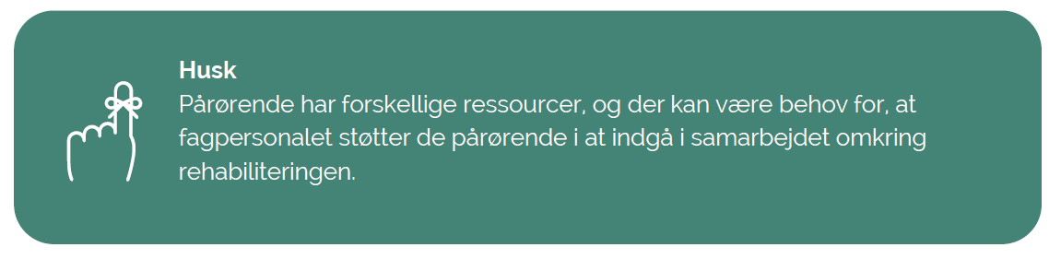
Pårørende
Hvem er ‘de pårørende’?
Betegnelsen ”pårørende” kan omfatte både partner, børn eller anden nær familie, men også naboer, venner eller andet netværk kan regnes som pårørende. Det afgørende er, hvem borgeren opfatter og udpeger som sine pårørende. Pårørende kan desuden defineres som de mennesker, hvis liv bliver påvirket af, at de hjælper og støtter en nærtstående.
(Kilde: Sundhedsstyrelsen: ”Håndbog om det gode samarbejde med pårørende - til dig, der arbejder i ældreplejen”, 2023)
De pårørende vil ofte have et indgående kendskab til borgerens hverdag, ressourcer, værdier og behov, og de kan bidrage med vigtig viden, omsorg og støtte i forbindelse med rehabiliteringen.
Det kan dog være krævende både fysisk, psykisk og socialt at være pårørende til et menneske, der har en funktionsnedsættelse og er i gang med rehabilitering.
I samarbejdet med de pårørende kan der opstå dilemmaer og konflikter. Det kan fx være, hvis borgeren og de pårørende har forskellige ønsker og behov. Den vigtigste forebyggelse af konflikter består i at opbygge tillid og en stærk relation til de pårørende fra det første møde.
Notes:
Facilitering
Læs højt

Slide 34
Pårørende
REDSKAB
Forventningsafstemning med pårørende
Som en måde til at forventningsafstemme med den pårørende, bliver der i videoen nævnt tre spørgsmål, du kan tage udgangspunkt i og undersøge, når pårørende inddrages i rehabiliteringsforløb:
Hvem er den pårørende? Hvilken rolle har den har den pårørende, og hvilken relation har borgeren og den pårørende?
Hvad tænker den pårørende om rehabiliteringsforløbet og målet med forløbet?
Hvordan tænker de selv, at de kan se sig i forløbet?
FILM
Se filmen her om pårørendeinddragelse i rehabiliteringsforløb (10 min.)
SPØRGSMÅL – FILM
Hvilke tanker sætter filmen i gang hos dig?
Kan I bruge spørgsmålene til forventningsafstemning?
SPØRGSMÅL – EGEN PRAKSIS
Hvilken værdi skaber samarbejdet med pårørende i forbindelse med rehabiliteringsforløb?
Oplever du dilemmaer, når du inddrager pårørende i rehabiliteringsforløb?
Er der noget, du gerne vil blive bedre til i forhold til at inddrage de pårørende?
Notes:
Facilitering
Se videoen sammen (varighed 10 min.)
Snak om spørgsmålene. I kan tage dem ét af gangen eller alle på én gang. Vælg fx mellem:
Spørgsmålene drøftes i plenum.
Alle tænker 2 min. selv over spørgsmål. Derefter snakker I i plenum.
I snakker 2 og 2 i 2 min. Derefter snakker I i plenum.
Spørgsmålene under ‘egen praksis’ er identiske med spørgsmålene på dialogkortene. I kan derfor også bruge dialogkort i denne snak – sluk evt. for powerpointen for nu, så I har fokus på hinanden i stedet for på skærmen.

Slide 35
Hverdagen efter forløbet
Notes:
Forventet tid: 30 min.

Slide 36
Hverdagen efter forløbet
Det er vigtigt, at have fokus på borgerens hverdag efter afslutningen af forløbet. Særligt hvis borgeren klarer hverdagen selv.
Nogle borgere vil måske opleve udfordringer, når de ikke længere får den samme støtte og vejledning som under rehabiliteringen. Nogle borgere kan opleve det som et tab af værdifuld social kontakt, at de ikke længere får regelmæssigt besøg af de fagpersoner, som de har opbygget en relation til.
Tip!
Nogle borgerne kan føle sig utrygge ved at skulle klare sig selv efter rehabiliteringsforløbet. Derfor kan I med fordel have en løbende dialog om afslutning og opfølgning, hvor I informerer om muligheden for at få støtte senere, hvis behovet skulle opstå
Trives borgeren ikke i sin hverdag efter rehabiliteringen, er der risiko for, at funktionsevnen nedsættes igen. Skal gevinsterne af rehabiliteringen vare ved, er det derfor en god idé at arbejde på, at hverdagen efter forløbet fungerer bedst muligt og er meningsfuldt for borgeren.

Slide 37
Hverdagen efter forløbet – eksempler
Brobygning: Den forløbsansvarlige introducerer fx den ældre til tilbud fra kommunen eller civilsamfundet. Hvis borgeren efter rehabiliteringen har behov for hjælp i hjemmet, kan den forløbsansvarlige sørge for at give relevant viden om borgeren videre til hjemmeplejen.
Systematisk opfølgning: Nogle kommuner aftaler et opfølgende besøg med borgeren efter en bestemt periode, fx 12 uger. Det betyder bl.a. at de ældre, som oplever fald i funktionsevne efter endt forløb, får rettidig støtte. I nogle kommuner har man god erfaring med at bruge en samtaleguide, så man sikrer, at der bliver talt med borgeren om fysisk, social og mental trivsel.
Kobling til de forebyggende hjemmebesøg: Hvis en borgers bliver selvhjulpen efter et rehabiliteringsforløb og dermed ikke får hjælp fra kommunen længere, kan der ved afslutning af forløbet planlægges et forebyggende hjemmebesøg. På den måde vil den forebyggende medarbejder kunne opspore hvis borgerens funktionsniveau falder efter afslutning af forløbet.
Holdtræning for 83 a: for borgere der (også) har behov for fysisk træning, kan der laves holdtræning særligt for denne målgruppe.

Slide 38
Case: Hverdagen efter forløbet
En 85-årig kvinde, som hidtil har klaret sig selv i eget hjem, falder i badet og får en hoftenær fraktur. Efter hun er udskrevet fra sygehuset, bliver hun bevilget hjælp til bad og måltider og hjælp til at komme ind og ud af sengen. Hun starter også rehabilitering.
Gennem de næste måneder vender hun lige så stille tilbage til det funktionsniveau, hun havde, før hun faldt. Den forløbsansvarlige tager en snak med hende om at afslutte forløbet. Kvinden siger, at hun godt mener, hun kan klare sig selv. Den forløbsansvarlige fornemmer dog en vis utryghed hos kvinden og drøfter derfor planen med kvindens kontaktperson i hjemmeplejen. Kontaktpersonen deler den forløbsansvarliges tvivl, men fortæller, at kvinden rent fysisk godt kan klare at tage bad selvstændigt. De ender derfor med at aftale med kvinden, at de afslutter forløbet.
Halvanden måned efter afslutningen bliver den forløbsansvarlige ringet op af kvindens datter. Hun fortæller, at hendes mor ikke trives i sin hverdag. Hun er meget trist og ked af det, og hun får ikke taget bad. Datteren giver udtryk for familiens bekymring for moderens trivsel.
Da den forløbsansvarlige tager ud til kvinden og taler med hende, viser det sig, at kvinden efter afslutningen af forløbet har manglet den tryghed, der var forbundet med, at medarbejderne kom regelmæssigt i hendes hjem. Hun er bange for at falde, når hun går i bad, og undgår det derfor. I sin faglige refleksion vurderer den forløbsansvarlige, at kvinden måske har overvurderet sin egen mestring, og at hun – da de havde snakken om at afslutte forløbet – har svaret det, hun troede, den forløbsansvarlige gerne ville høre.
Notes:
Forslag til facilitering
Læs casen højt

Slide 39
SPØRGSMÅL - CASE
Hvad tænker I om afslutningen på kvindens rehabilitering i casen?
Hvad ville I selv gøre nu for at hjælpe kvinden til at trives bedre i sin hverdag?
Hvad kan man konkret gøre for at skabe tryghed hos borgeren, når forløbet afsluttes?
Har I prøvet at stå i en lignende situation, og hvordan handlede I der?
Notes:
Forslag til facilitering
Snak om spørgsmålene. I kan tage dem ét af gangen eller alle på én gang. Vælg fx mellem:
Spørgsmålene drøftes i plenum.
Alle tænker 2 min. selv over spørgsmål. Derefter snakker I i plenum.
I snakker 2 og 2 i 2 min. Derefter snakker I i plenum.

Slide 40
SPØRGSMÅL – EGEN PRAKSIS
Hvad synes du, er en god afslutning på et rehabiliteringsforløb?
Hvilke udfordringer har du oplevet, at borgerne kan have i hverdagen efter et rehabiliteringsforløb?
Hvad gør du og dine kollegaer for at hjælpe borgeren til at trives i sin hverdag, efter forløbet er afsluttet?
Notes:
Forslag til facilitering
Snak om spørgsmålene. I kan tage dem ét af gangen eller alle på én gang. Vælg fx mellem:
Spørgsmålene drøftes i plenum.
Alle tænker 2 min. selv over spørgsmål. Derefter snakker I i plenum.
I snakker 2 og 2 i 2 min. Derefter snakker I i plenum.
Spørgsmålene er identiske med spørgsmålene på dialogkortene. I kan derfor også bruge dialogkort i denne snak – sluk evt. for powerpointen for nu, så I har fokus på hinanden i stedet for på skærmen.

